Slide 1
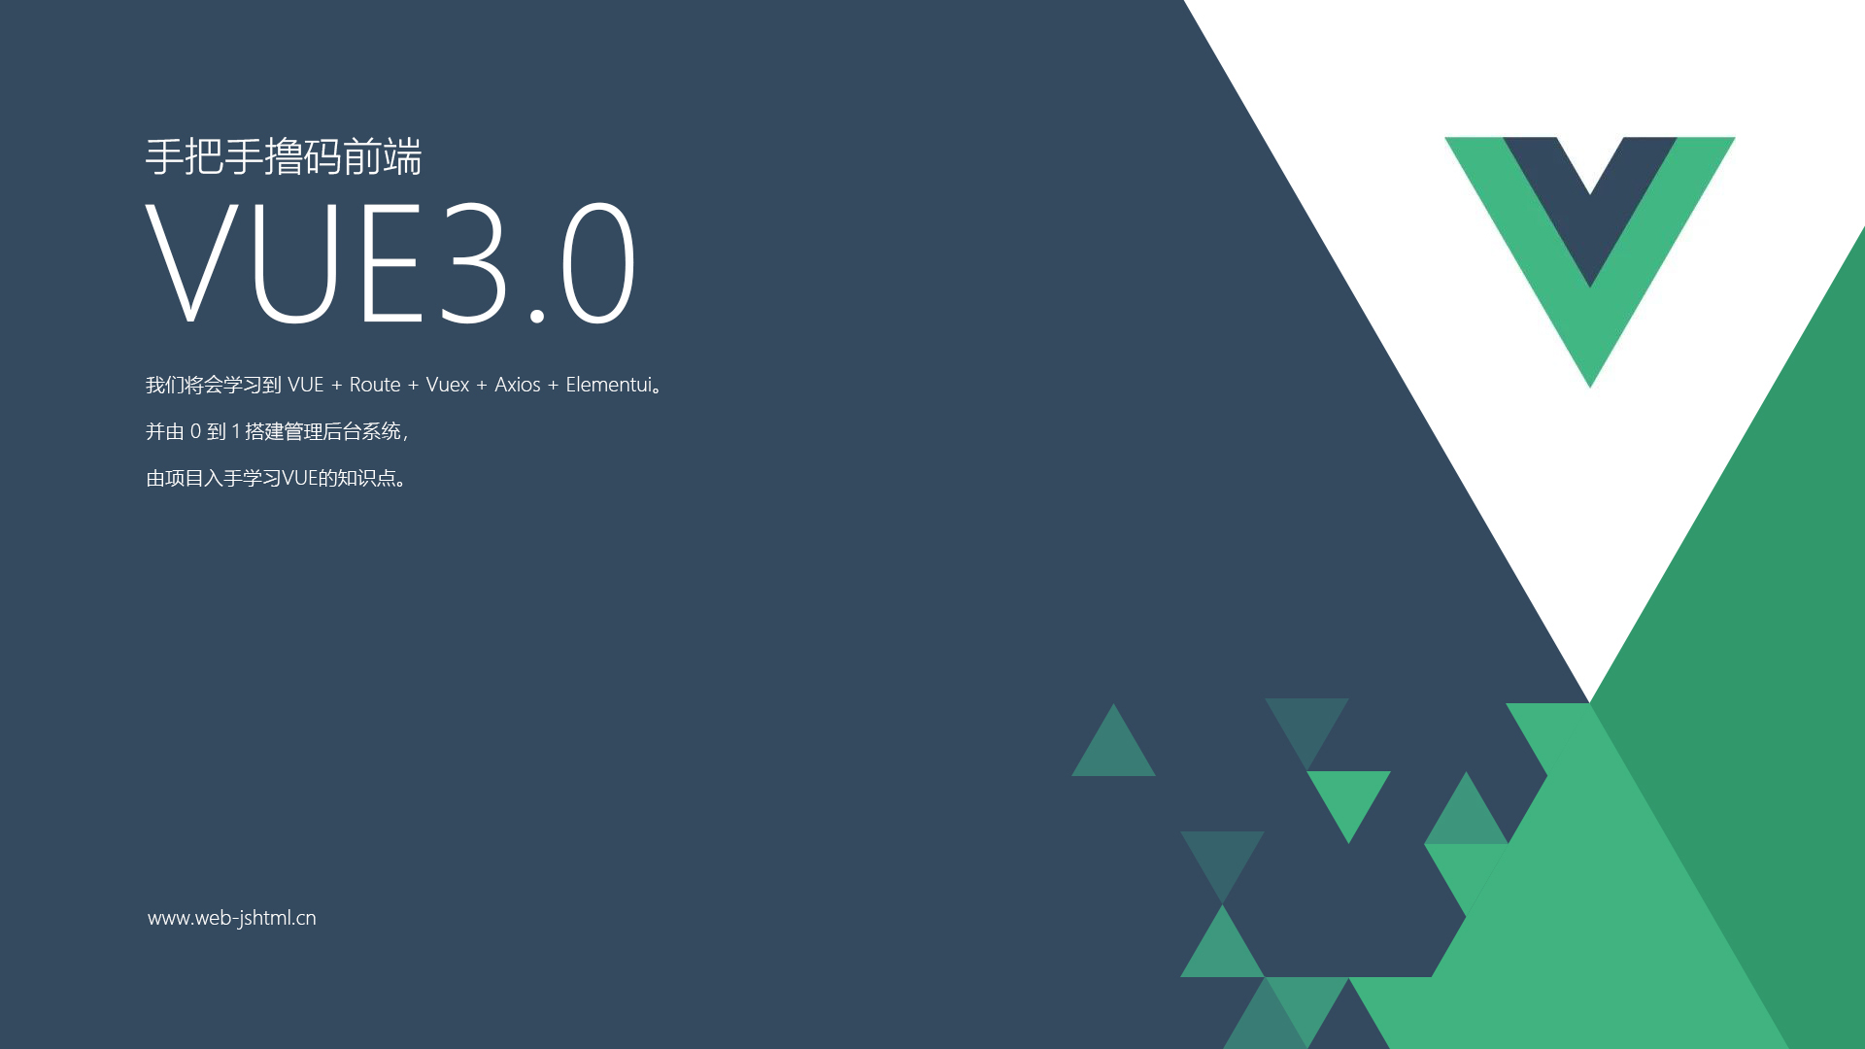

Slide 2
VUE3.0到底有什么不一样的地
依赖Composition API
vue3.0对vue的主要3个特点：响应式、模板、对象式的组件声明方式，进行了全面的更改，底层的实现和上层的api都有了明显的变化，基于Proxy重新实现了响应式，基于treeshaking内置了更多功能，提供了类式的组件声明方式。
依赖：
npm install @vue/composition-api --save
Main.js：
import VueCompositionApi from '@vue/composition-api'; Vue.use(VueCompositionApi);
然后，具体看这里：https://www.jianshu.com/p/1e09e244bdc3
Vue 3.0 最新进展，Composition API
Vue 官方发布了最新的3.0 API 修改草案，并在充分采纳社区的意见后，将Vue Function API 更正为 Vue Composition API，也提供了 Vue3.0 特性的尝鲜版本，提供了在Vue 2.x 能够提前体验此API的库@vue/composition-api
意思就是说：VUE2.0也可以用Composition API
Composition API详解：https://vue-composition-api-rfc.netlify.com/

Slide 3
VUE3.0新特性语法
setup函数
ref（声明基础数据类型变量时使用）
watch 侦听器
按照官方给出的说法，setup函数是一个新的Vue组件选项，是用于在组件中使用Composition API的入口。
export default {
setup(props, context) {
context.attrs
context.slots
context.parent
context.root
context.emit
context.refs
………
}
}
内部值并返回一个响应性且可变的ref对象。ref对象具有.value指向内部值的单个属性。
const number = ref(0);
获取值方式：number.value
const count = ref(100);
watch(()=>count.vlaue,()=>{
console.log('count数值发生变化了')
})
count.value = 200; // count重新赋值，watch则被执行
isRef 和 toRefs
Computed
可传入get和set，用于定义可更改的计算属性
检查一个对象是否是ref对象：
const unwrapped = isRef(foo) ? foo.value : foo;
--------
function useMousePosition() {
const pos = reactive({
x: 0,
y: 0
});
return toRefs(pos);
}
const { x, y } = useMousePosition();
toRefs将reactive对象转换为普通对象，保证对象解构或拓展运算符不会丢失原有响应式对象的响应。
const count = ref(1);
const plusOne = computed({
get: () => count.value + 1,
set: val => { count.value = val - 1 }
});
plusOne.value = 1;
console.log(count.value); // 0
Reactive（声明单一对象时使用）
取得一个对象并返回原始对象的响应数据处理。
const obj = reactive({ count: 0 })

Slide 4
VUE3.0新特性语法
$refs 实例属性
生命周期挂钩
<template>
<div>
<hello-world ref="helloWold"></hello-world>
<button ref="btn"></button>
</div>
</template>
import {ref} from "@vue/composition-api"
export default {
setup() {
const helloWorld = ref(null);//helloworld组件实例
const btn = ref(null);//button dom节点对象
return {
btn,
helloWorld
}
}
}
import { onMounted, onUpdated, onUnmounted } from 'vue'
const MyComponent = {
setup() {
onMounted(() => {
console.log('mounted!')
})
onUpdated(() => {
console.log('updated!')
})
onUnmounted(() => {
console.log('unmounted!')
})
}
}
2.x生命周期选项和Composition API之间的映射
beforeCreate ->使用 setup()
created ->使用 setup()
beforeMount - > onBeforeMount
mounted - > onMounted
methods -> 去除，普通方式写方法
beforeUpdate - > onBeforeUpdate
updated - > onUpdated
beforeDestroy - > onBeforeUnmount
destroyed - > onUnmounted
errorCaptured - > onErrorCaptured
除了2.x生命周期等效项之外，Composition API还提供了以下调试挂钩： onRenderTracked
onRenderTriggered
两个钩子都收到DebuggerEvent类似于onTrack和onTrigge
Props 外部属性(一般在组件用的多)
export default {
props:{
name:String
},
setup(props) {
console.log(props.name)
}
}
@vue/composition-api删除了onBeforeCreate和onCreated。因为setup总是在创建组件实例时调用，即onBeforeCreate之后和onCreated之前调用，因此onBeforeCreate和onCreated将可以使用setup进行代替。

Slide 5
